Slide 1
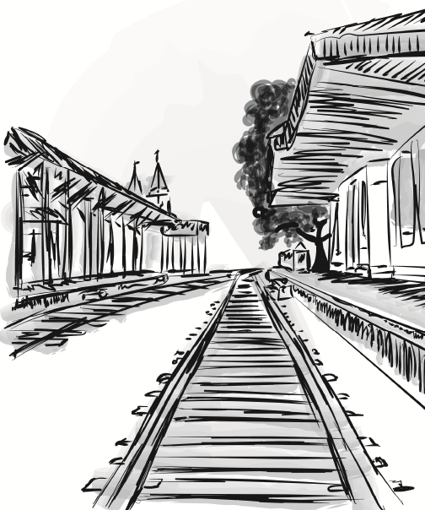
LEI ORÇAMENTÁRIA ANUAL
(LOA)
2022
Secretaria de Governo e Planejamento

Slide 2
INTRODUÇÃO
A Lei Orçamentária Anual (LOA) é o instrumento de programação das ações que serão executadas pelo Governo;
Em sua composição, estão as receitas estimadas e as despesas fixadas para o próximo exercício;
Em consonância com a Lei de Diretrizes Orçamentárias (LDO), a LOA viabilizará a concretização das atividades planejadas no Plano Plurianual (PPA);
Os critérios para elaboração da LOA terão de ser, necessariamente, os contidos nos instrumentos abaixo:
Constituição Federal
Lei de Responsabilidade Fiscal
Lei Orgânica do Município

Slide 3
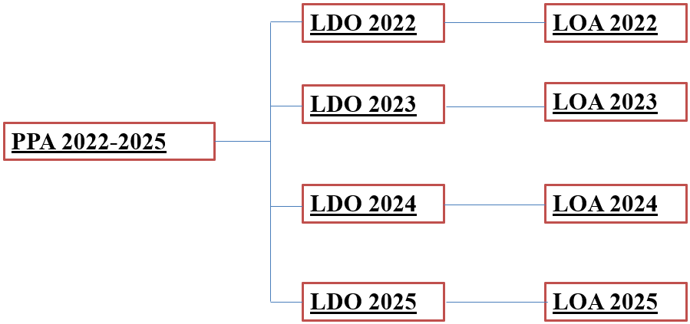
INTRODUÇÃO
Plano Plurianual – PPA (Planeja)
Lei de Diretrizes Orçamentárias – LDO (Orienta)
Lei Orçamentária Anual – LOA (Executa)
3

Slide 4
PREVISÃO DE RECEITAS PARA 2022 (EM R$)
4

Slide 5
PREVISÃO DE TRANSFERÊNCIAS PARA 2022 (EM R$)
5

Slide 6
PROJETOS ESTRUTURANTES
PLANEJAMENTO POR EIXOS

Slide 7
EIXO SOCIAL: SAÚDE
9,7%
PRINCIPAIS AÇÕES:
Aparelhamento da Unidade Central;
Reforma UBS Flórida;
Adequação local para transporte ambulatorial;
Construção área coberta da Farmácia;
Contratação de médicos;
Contratação de RH para Atenção Básica;
Aquisição de equipamentos para UBS.

Slide 8
EIXO SOCIAL: EDUCAÇÃO
8,8%
PRINCIPAIS AÇÕES:
Ampliação de vagas na Escola Integral;
Ampliação da atenção aos alunos portadores de necessidades especiais;
Ampliação da Educação de Jovens e Adultos (EJA);
Expansão do uso de tecnologia nas escolas;
Construção, reforma e ampliação de unidades escolares.

Slide 9
EIXO SOCIAL: ASSISTÊNCIA SOCIAL
18,3%
PRINCIPAIS AÇÕES:
Construção do Centro de Convivência do Idoso (Região Norte);
Implantação e manutenção do GESUAS;
Programa Família Segura;
Programa Bom Prato;
Requalifica Jacareí.

Slide 10
EIXO SOCIAL: SEGURANÇA
8,5%
PRINCIPAIS AÇÕES:
Ampliação do COI;
Expansão do Batalhão;
Transformação digital de operações de segurança.

Slide 11
EIXO SOCIAL: ESPORTE
10%
PRINCIPAIS AÇÕES:
Construção do campo de futebol do Nova Esperança;
Construção da pista de skate/street;
Campeonato de Futebol de Base;
Passeio Ciclístico e Mountain Bike.

Slide 12
EIXO SOCIAL: HABITAÇÃO E CULTURA
PRÓ-LAR
45,3%
61,8%
PRINCIPAIS AÇÕES:
Programa Planta Popular;
Construção de habitações de interesse social no núcleo urbano da Rua Javari;
Regularização em partes dos bairros: Conjunto 22 de abril, Chácaras Reunidas Bela Vista I e II, Cepinho, Jd. Conquista, Veraneio Ijal, Viela Xucurú (Igarapés), Vila Ita, Mississipi, Jd. Panorama, Coração Valente.
PRINCIPAIS AÇÕES:
Festas, feiras, comemorações e festivais;
Preservação do Patrimônio Cultural,
Economia da Cultura;
Fomento às manifestações artísticas e culturais.

Slide 13
EIXO DESENVOLVIMENTO SUSTENTÁVEL: INFRAESTRUTURA
PRINCIPAIS AÇÕES:
Drenagem do Córrego Seco;
Finalização da Rua Olinda Mercadante;
Recape Rua Capitão João José de Macedo e Santa Helena.

Slide 14
EIXO DESENVOLVIMENTO SUSTENTÁVEL: MOBILIDADE
PRINCIPAIS AÇÕES:
Plano de Mobilidade Urbana;
Cidade Acessível;
Programa de Segurança Viária;
Programa Trânsito Inteligente;
Educação para o trânsito.

Slide 15
EIXO DESENVOLVIMENTO SUSTENTÁVEL: MEIO AMBIENTE
37,6%
PRINCIPAIS AÇÕES:
Parque Linear Cassununga – Campo Grande;
Implantação de LEV (Local de Entrega Voluntária) no Cidade Salvador;
Implantação do Abrigo Municipal de Animais.

Slide 16
EIXO DESENVOLVIMENTO SUSTENTÁVEL: DESENVOLVIMENTO ECONÔMICO
PRINCIPAIS AÇÕES:
CIEJ (Manutenção do Centro de Inovação e Empreendedorismo);
Banco do Povo;
Fomento ao Turismo;
Programa “Jacareí Terra da Cerveja”;
Patrulha Agrícola Mecanizada;
Casa do Empreendedor;
Programa Investe Jacareí.

Slide 17
EIXO DESENVOLVIMENTO SUSTENTÁVEL: SANEAMENTO
8,7%
PRINCIPAIS AÇÕES:
Rede de distribuição de água nos bairros:
JAMIC/Est. Bom Jesus/Itapema/Parateí do Meio/Bairro do Figueira;
Veraneio Irajá;
Centro;
Jd. Jacinto;
Meia Lua;
Santa Maria;
Parque Sto. Antônio;
Bela Vista.

Slide 18
EIXO DESENVOLVIMENTO SUSTENTÁVEL: SANEAMENTO
8,7%
PRINCIPAIS AÇÕES:
Estações de tratamento de esgoto:
Ygarapés,
Sta. Paula,
Jd. Panorama;
Duplicação da ETE Central;
Redes Coletoras de Esgoto: Estância do Porto Velho, Veraneio Ijal, Chácaras Ygarapés.

Slide 19
EIXO GESTÃO: GOVERNO E PLANEJAMENTO
PRINCIPAIS AÇÕES:
Terceira Ponte;
Interligação Av. Davi Lino/Pq. Meia Lua/Av. Malek Assad;
Duplicação da Av. Castelo Branco;
Entroncamento Adhemar de Barros;
Recuperação Ambiental do Parque do Morro do Cristo;
Áreas de lazer Parque Califórnia, Imperial e Paraíso;
Inspeção de Pontes;
Renova Centro.

Slide 20
EIXO GESTÃO
LOA 2021
LOA 2022
CÂMARA
R$ 24.111.000
R$ 25.528.000
5,9%
IPMJ
R$ 126.384.000
R$ 145.597.000
15,2%
GABINETE DO PREF.
R$ 4.210.394
R$ 5.060.518
20,2%

Slide 21
EIXO GESTÃO
LOA 2021
LOA 2022
ADMINISTRAÇÃO
R$ 12.654.842
R$ 13.115.911
3,6%
FINANÇAS
R$ 3.216.961
R$ 3.599.870
11,9%
PROCURADORIA
R$ 4.288.780
R$ 5.451.153
27,1%

Slide 22
EXIGÊNCIAS CONSTITUCIONAIS

Slide 23
QUADRO DE APLICAÇÕES E GASTO COM PESSOAL
Receita de Impostos e Transferências | 606.407.465
Aplicação Mínima Constitucional na Educação: 25% | 162.082.635
Aplicação Prevista na Educação – 26,16% | 169.618.583
Aplicação Mínima Constitucional na Saúde: 15% | 90.961.119
Aplicação Prevista na Saúde – 27,32% | 165.669.799
Receita Corrente Líquida (RCL) | 1.223.498.907
Total Líquido - Despesas com Pessoal | 335.388.545
% da RCL | 27,41%
Limite Legal (Art. 20 da LRF) | 54% RCL
Limite Prudencial 95% (Parágrafo único do art. 22 da LRF) | 51,30 % RCL

Slide 24
OBRIGADO!

